Slide 1
HTML·CSS项目答辩 答辩内容是：1号店
答辩人：徐广宁

Slide 2

主页大致布局

Slide 3
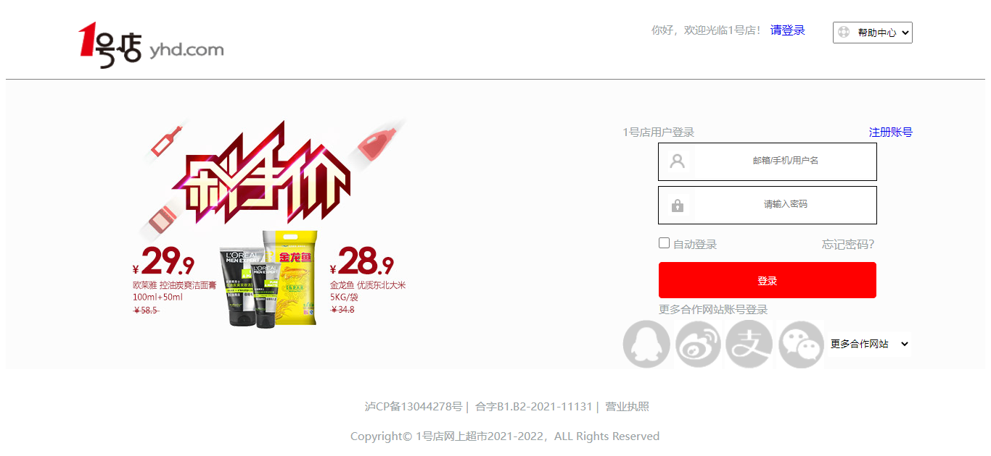
登录界面

Slide 4
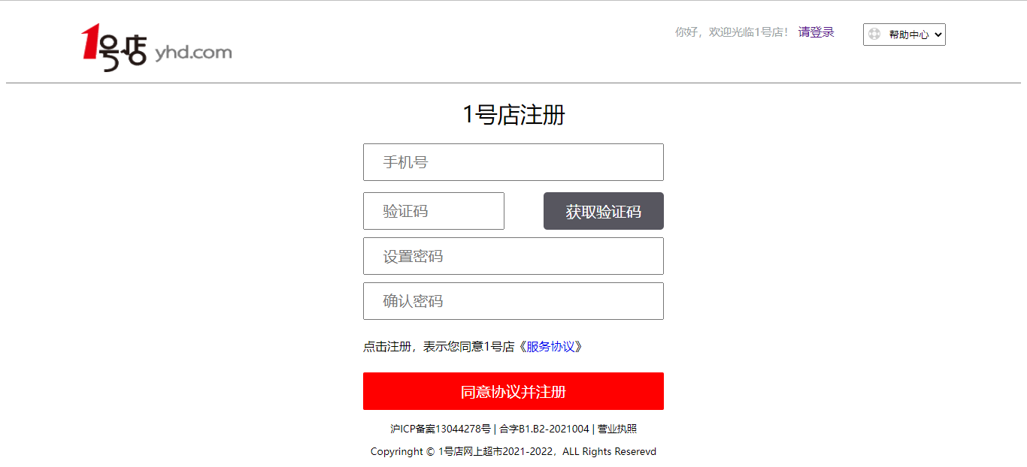
注册界面

Slide 5
项目展示

Slide 6
谢谢大家观看

